Slide 1
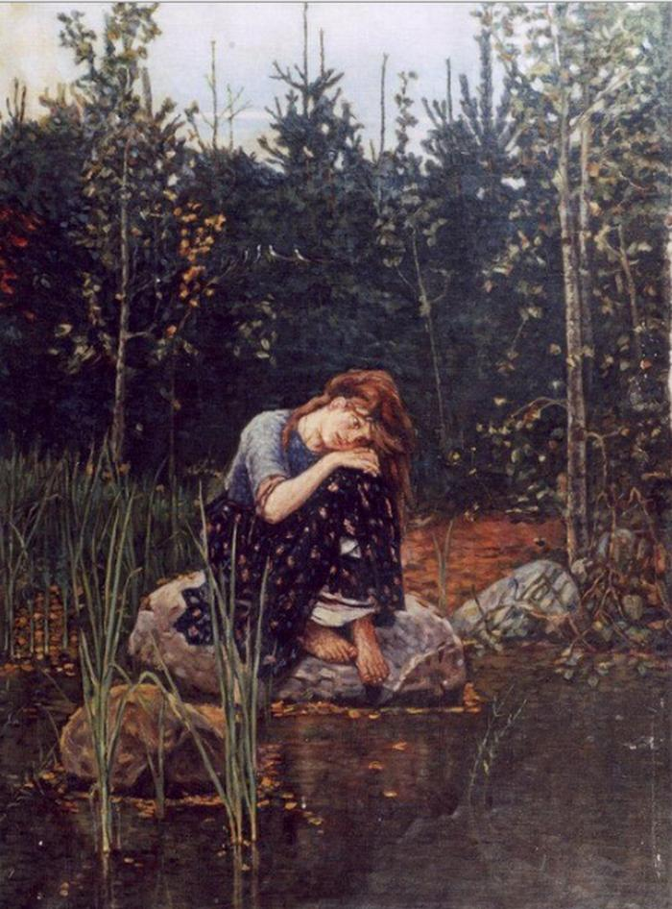
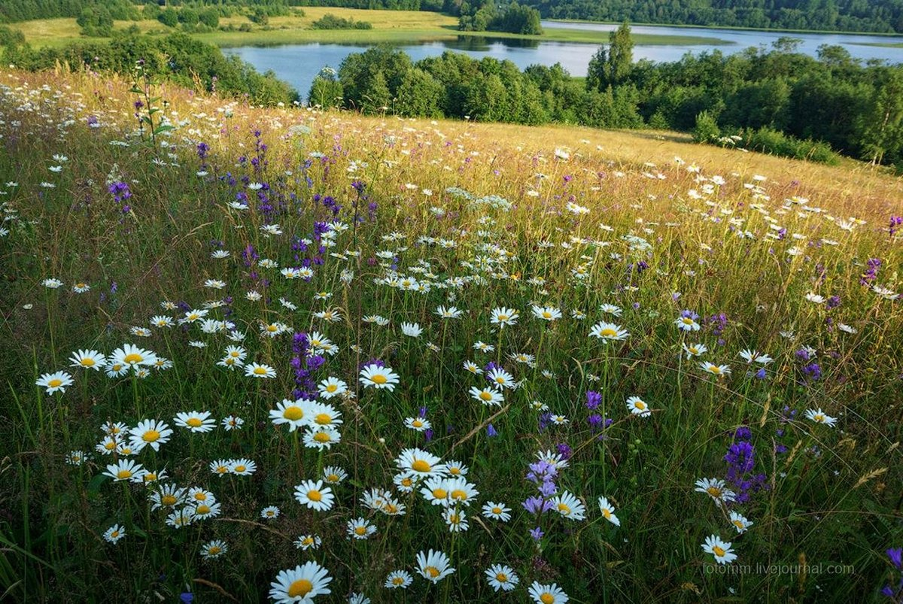
Полюбить Россию можно тогда, когда увидишь всю прелесть застенчивой русской природы, сквозь душу пропустить трагическую и героическую историю русского народа, удивишься красоте творениям простого русского народа. Для того, чтобы полюбить, нужно все это видеть и знать.

Slide 2

Совместный с родителями долгосрочный информационно, творческий проект детей старшей группы № 5 «Чиполлино»
2018 – 2019 учебный год
«Маленькие патриоты – большой страны!»

Slide 3
Цель проекта:
Создание условий для формирования активной гражданской позиции и патриотических чувств, как важнейших духовно -нравственных ценностей через проектную деятельность.

Slide 4


Slide 5

Семья источник вдохновения,
Где рядом взрослые и дети,
В семье от всех невзгод спасение,
Здесь друг за друга все в ответе.
Цель проекта:
- формировать у детей понятие «семья»; представление детей о семье, семейных и родственных отношениях;
- расширять представления детей о своей семье, семейных традициях;
- воспитывать любовь и уважительное отношение к родителям и предкам, развивать партнерские отношения с семьёй.

Slide 6
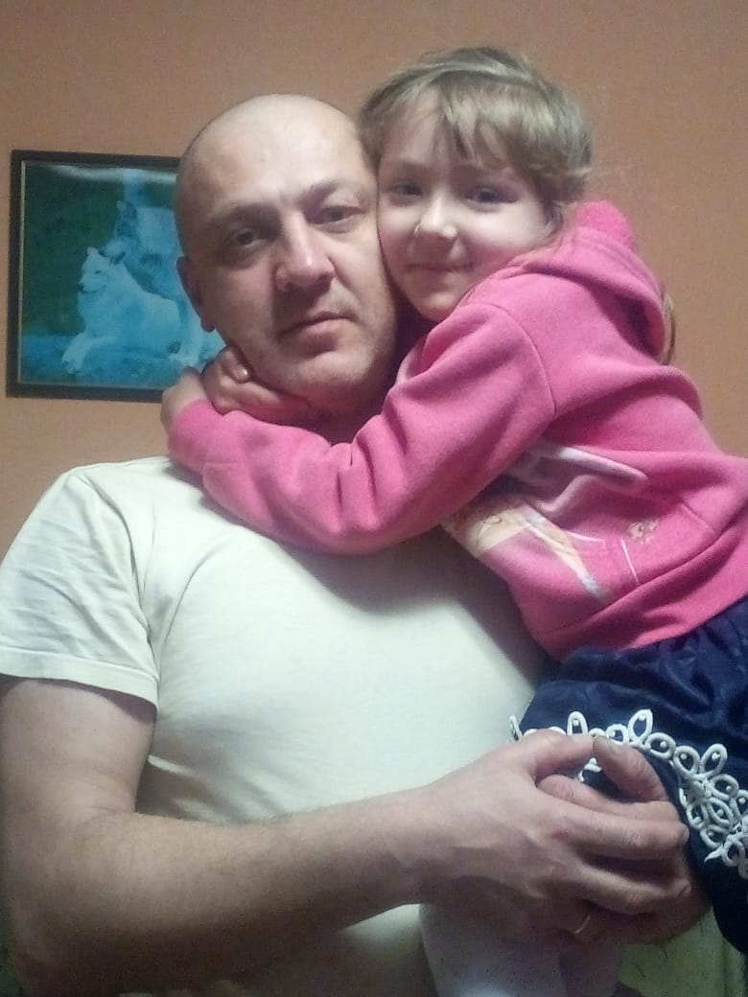
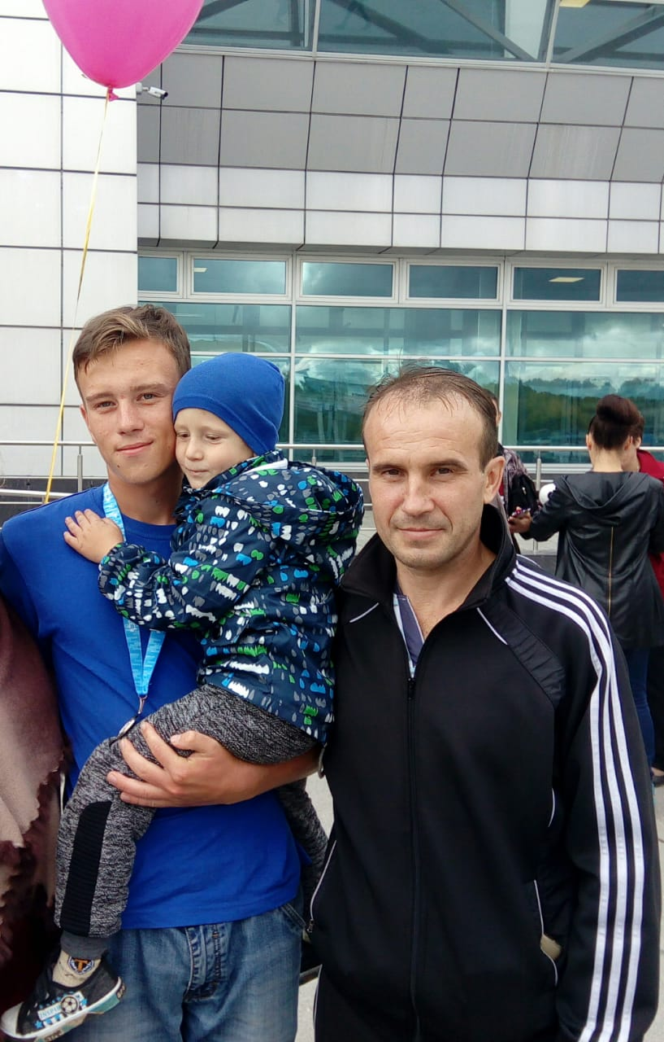
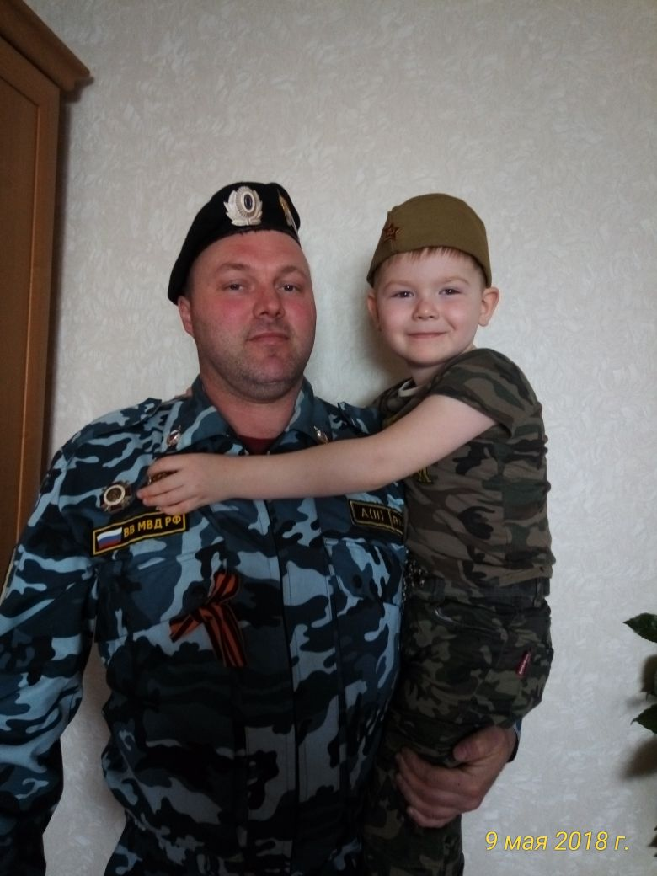
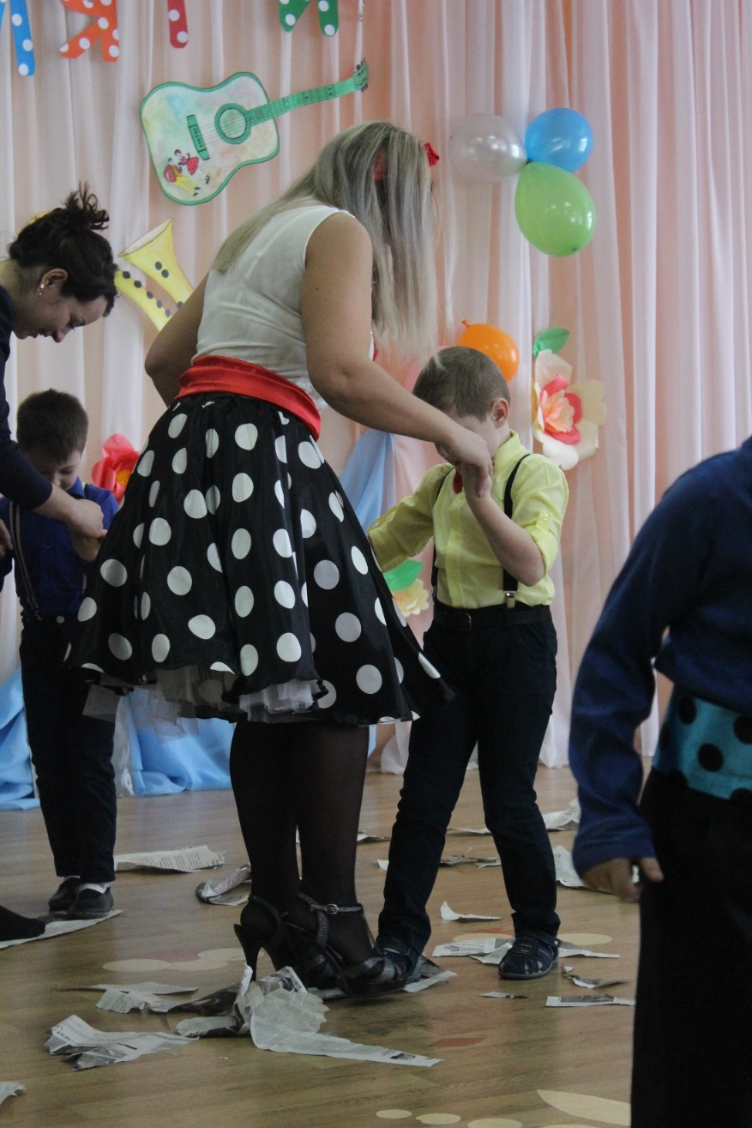

Slide 7
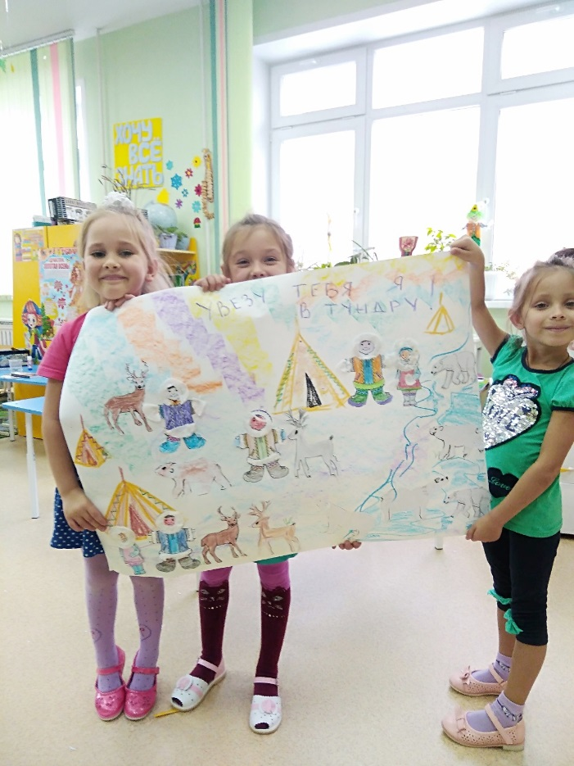

Цель проекта: формирование у детей патриотических качеств к своему краю и стране.
Задачи проекта: Обучающие:
дать сведения об истории страны, ее символике;
познакомить детей с различными традициями русского народа, его культурой;
рассказать детям о людях, прославивших Родину, познакомить с историей праздника День народного единства.

Slide 8
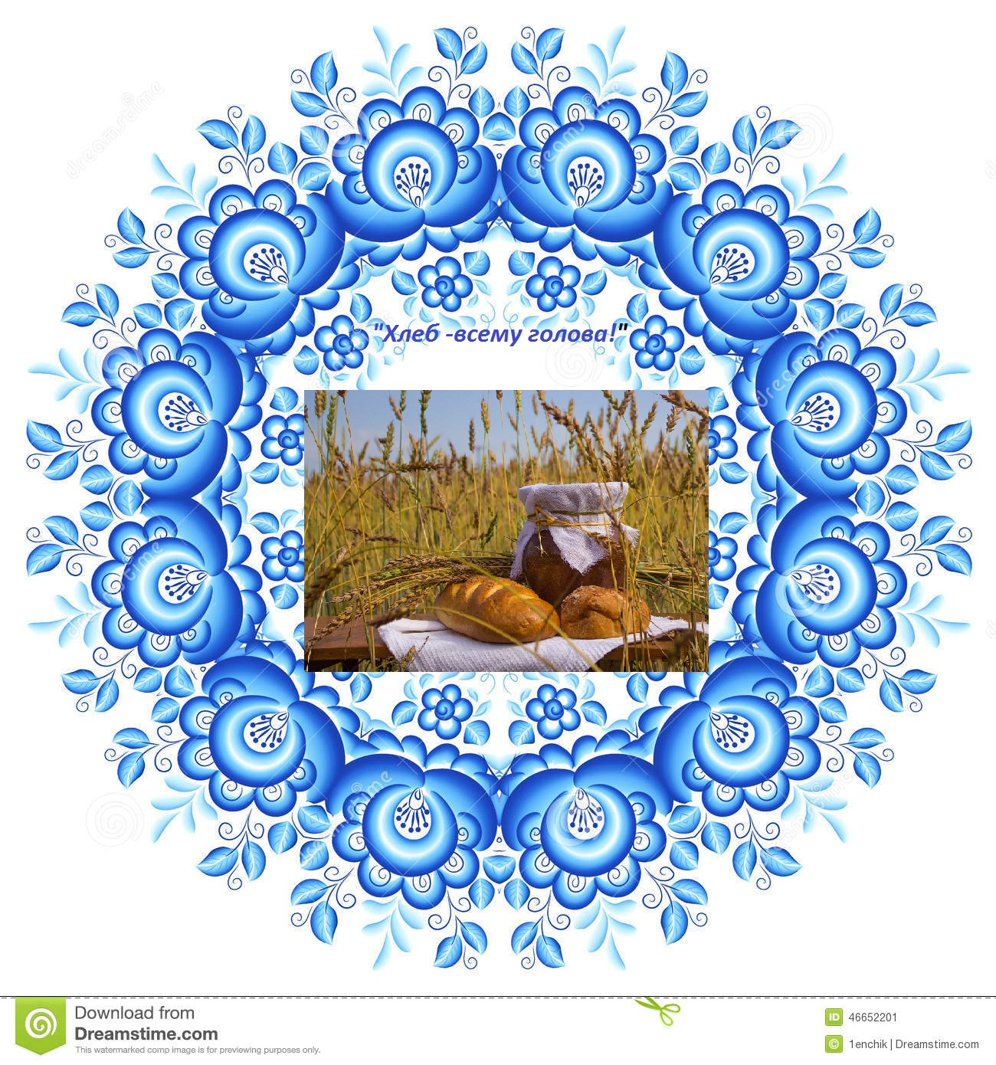
Цель:
формирование у детей первоначальных представлений о процессе получении хлеба, о значимости его для человека.
Задачи:
1. Изучить историю возникновения хлеба.
2. Узнать, почему хлеб называют хлебом, как хлеб выращивали раньше.
3. Дать детям представление о том, какой путь проходит зерно, чтобы
стать хлебом.
4. Формировать представление о труде взрослых в сельском хозяйстве и
промышленности.
5. Обогащать словарный запас детей новыми словами. Учить правильно
строить предложения , высказывать свои мысли.
6. Развивать творческие способности детей.
7. Способствовать детской любознательности, расширять кругозор.
8. Воспитывать бережное отношение к хлебу и уважение к труду людей
разных профессий, занимающихся выращиванием и производством хлеба.

Slide 9
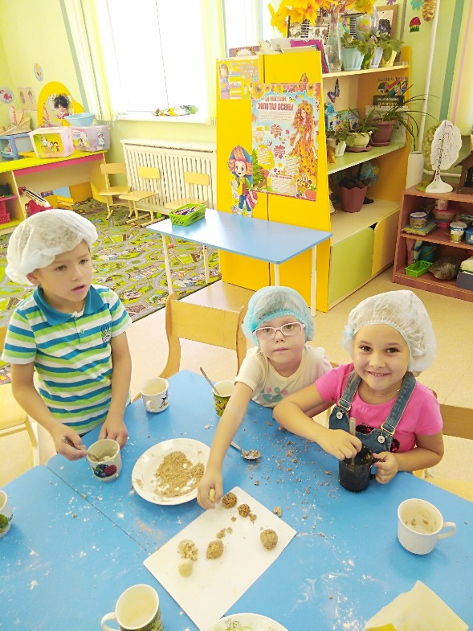
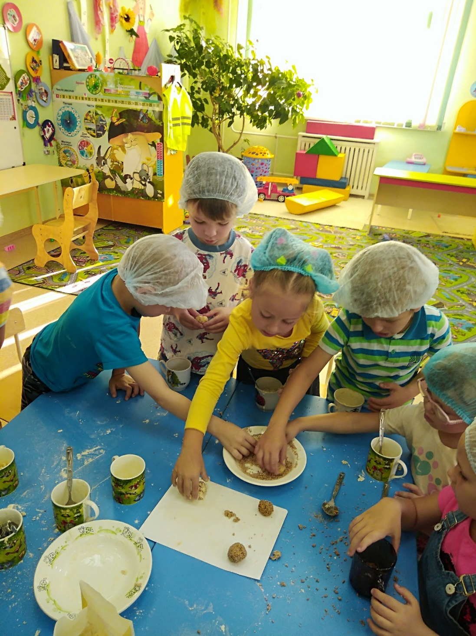
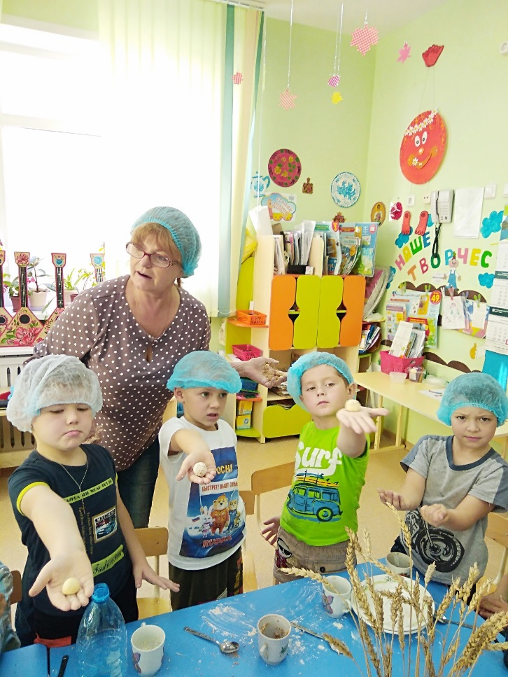

Slide 10

Цель проекта: воспитание уважения, бережного и заботливого отношения к маме.
Задачи проекта:
1. Уточнить и обобщить знания детей о международном празднике «День Матери».
2. Воспитывать внимательное , уважительное , доброжелательное отношение к близкому человеку- маме.
3. Побудить детей выразить благодарность своим мамам за заботу, через продуктивную деятельность (аппликацию, рисование, лепку).
4. Формировать умение понимать и активно выражать эмоциональное переживание близких людей.
5. Развивать коммуникативные навыки детей.
6. Развивать умение давать моральную оценку поступкам героев художественных произведений,

Slide 11
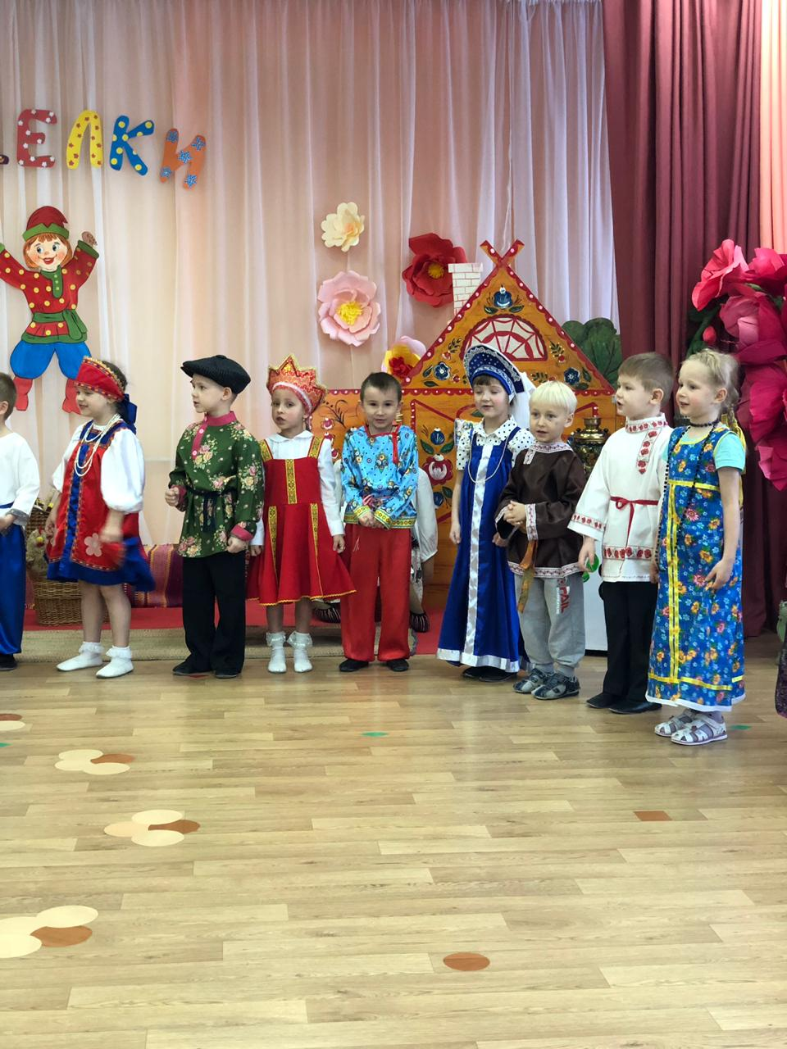

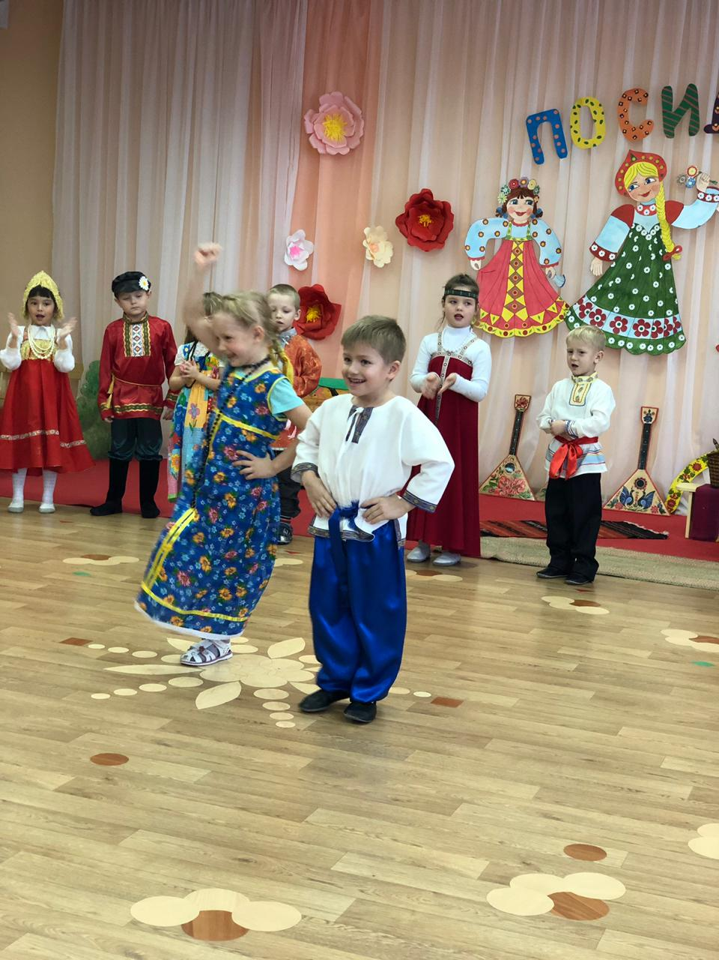
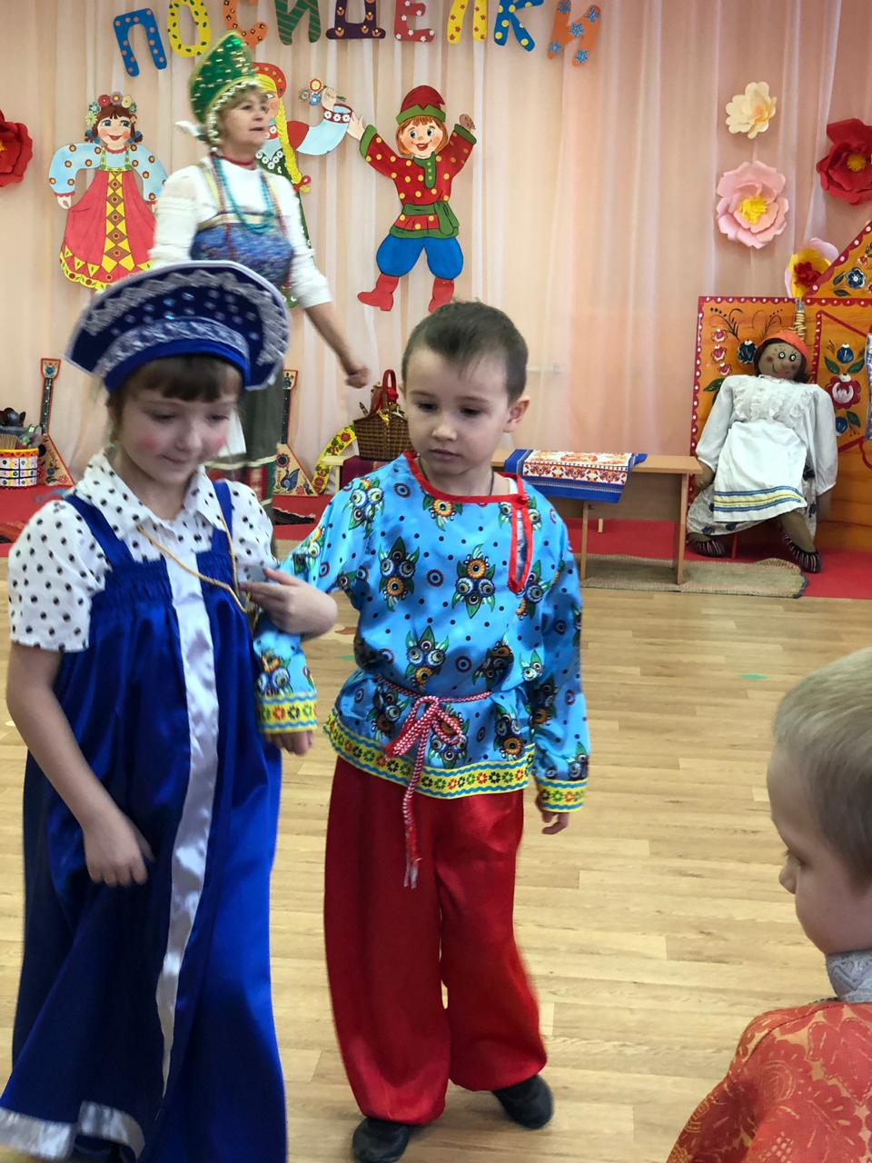
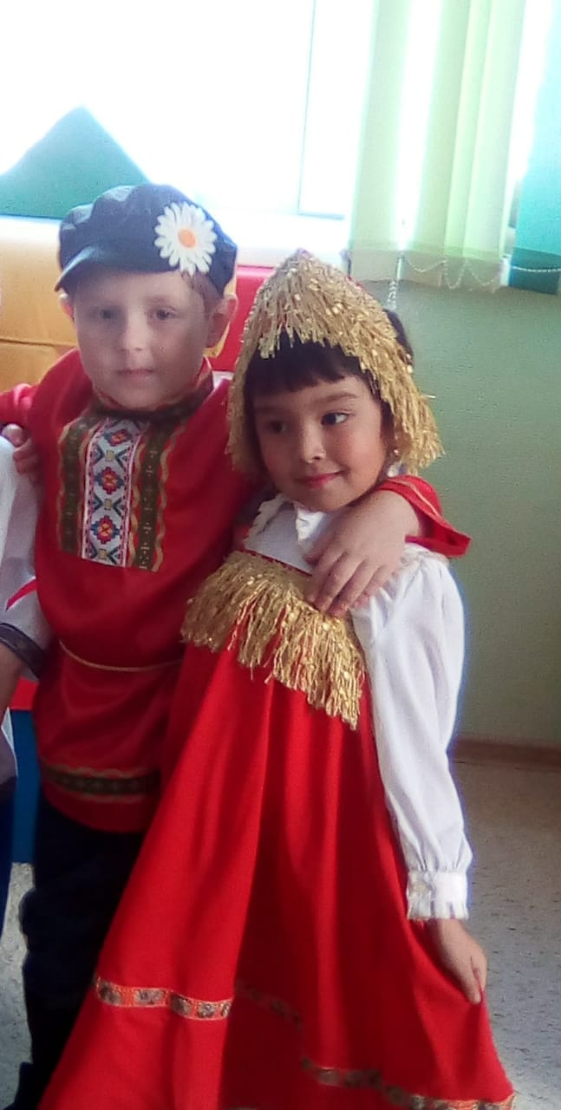

Slide 12
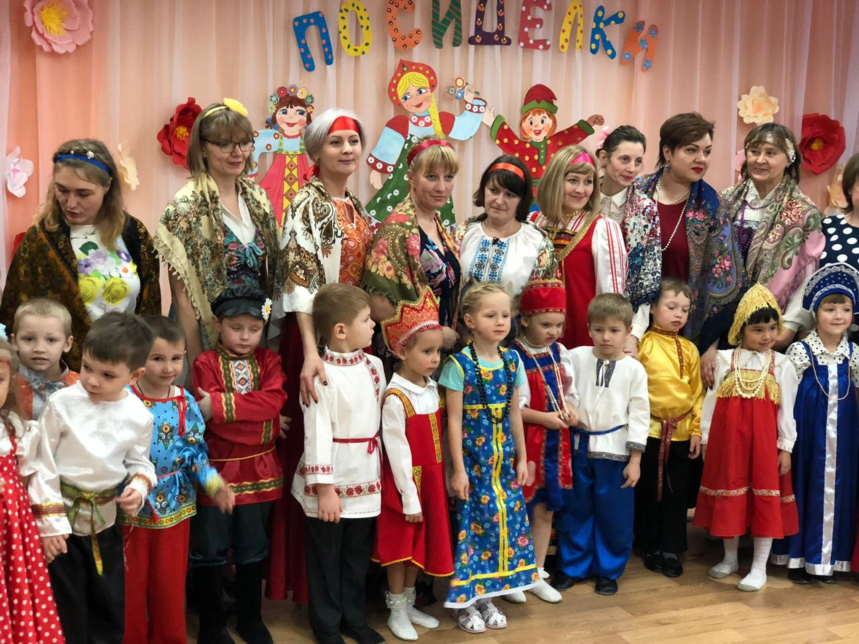

Slide 13
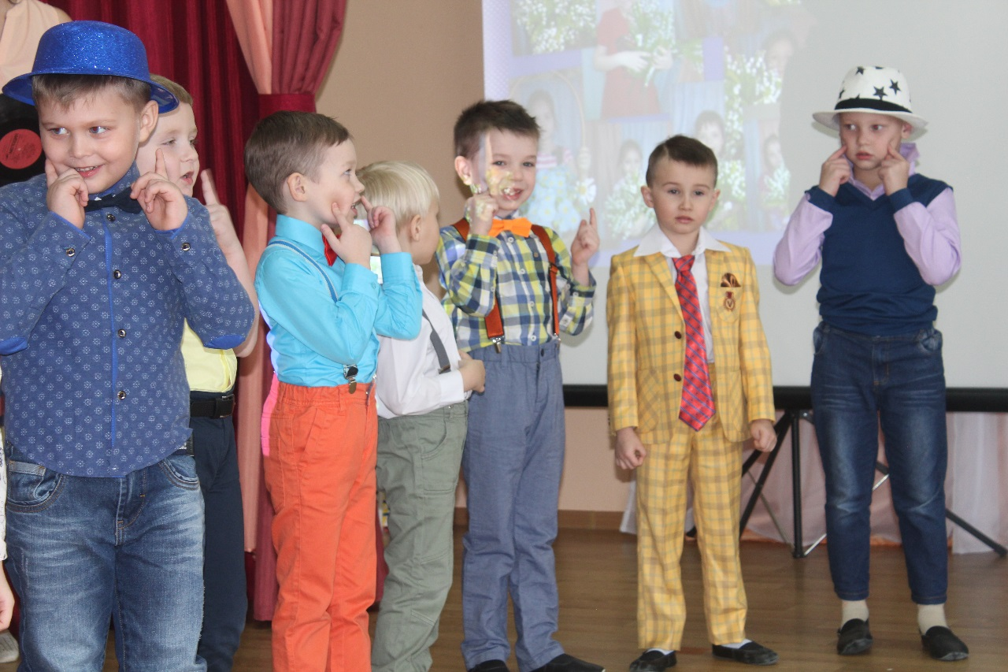
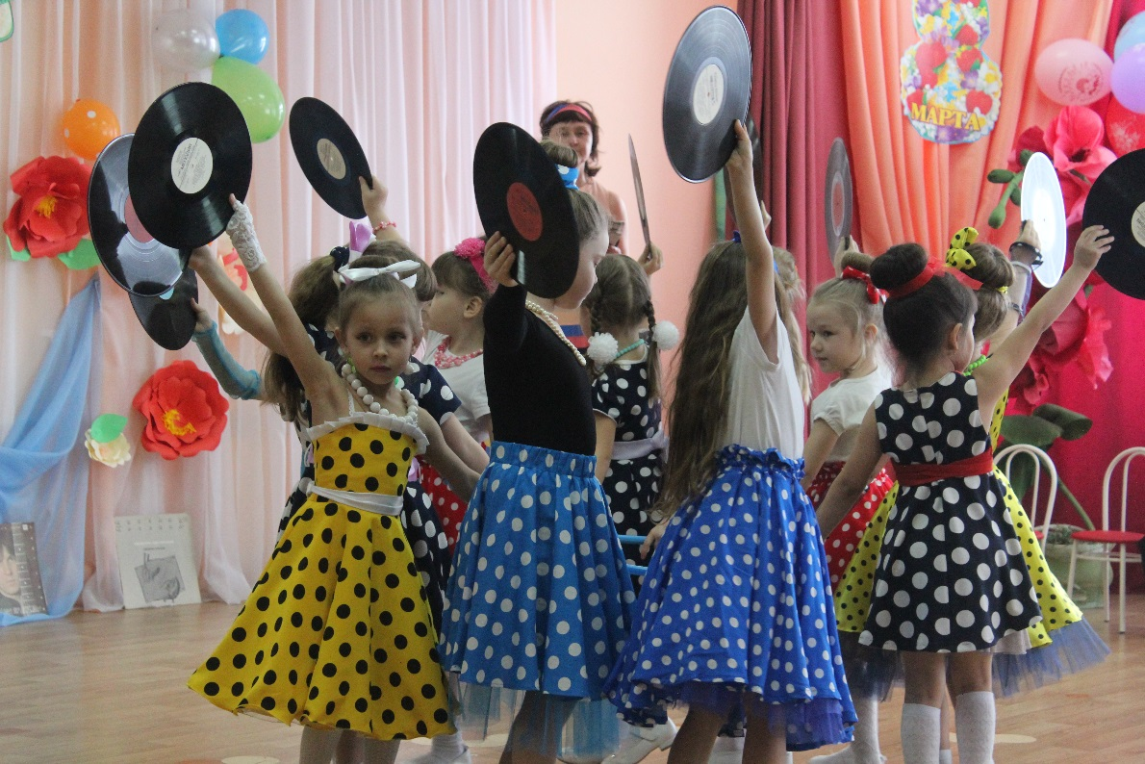
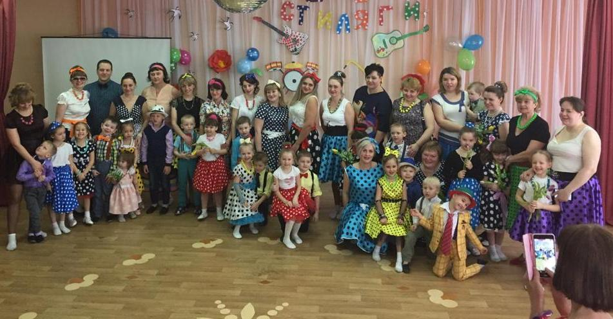

Slide 14
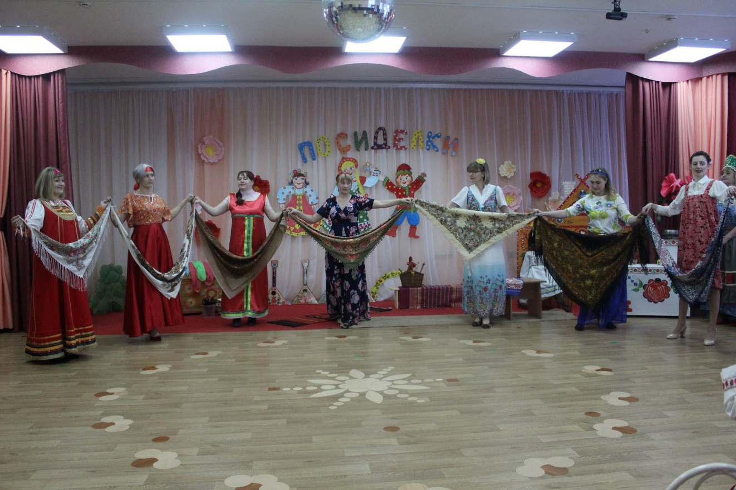
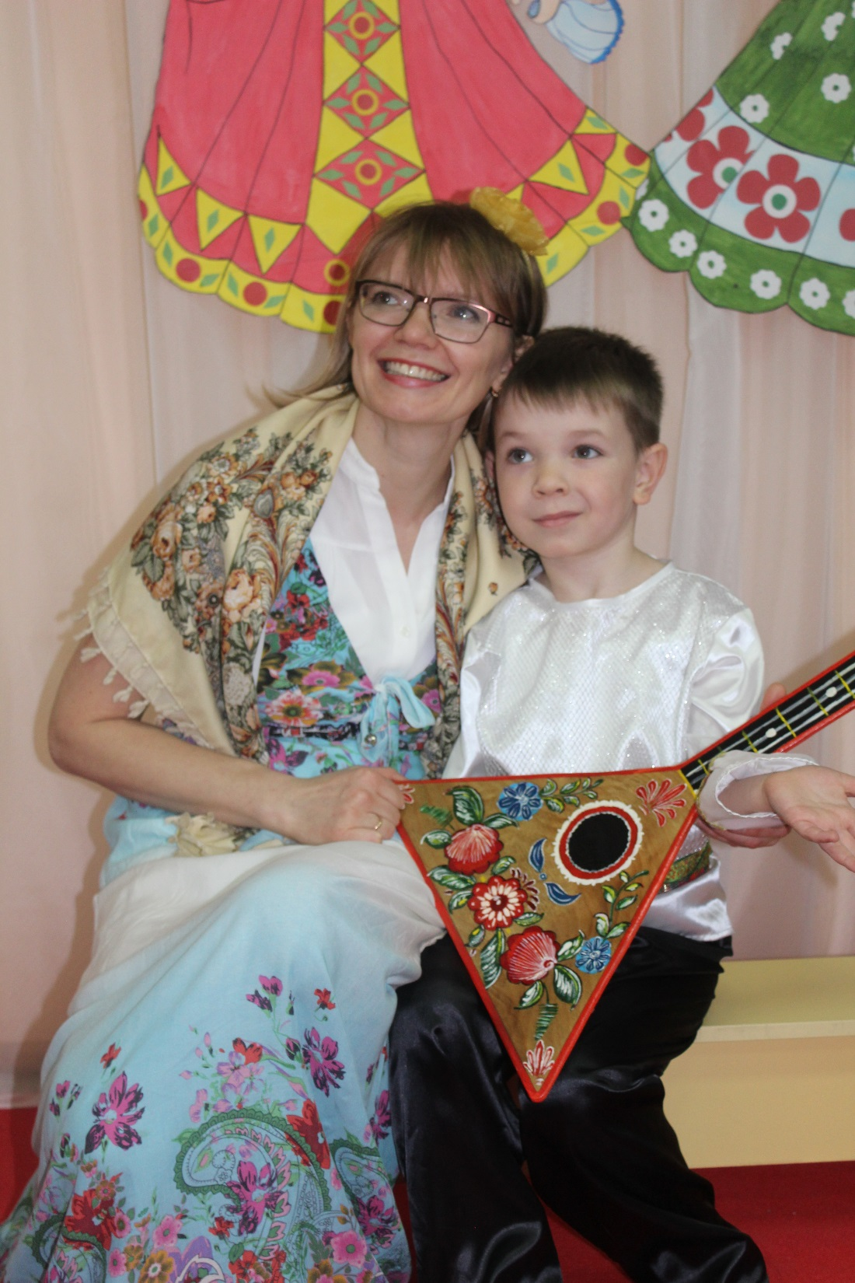
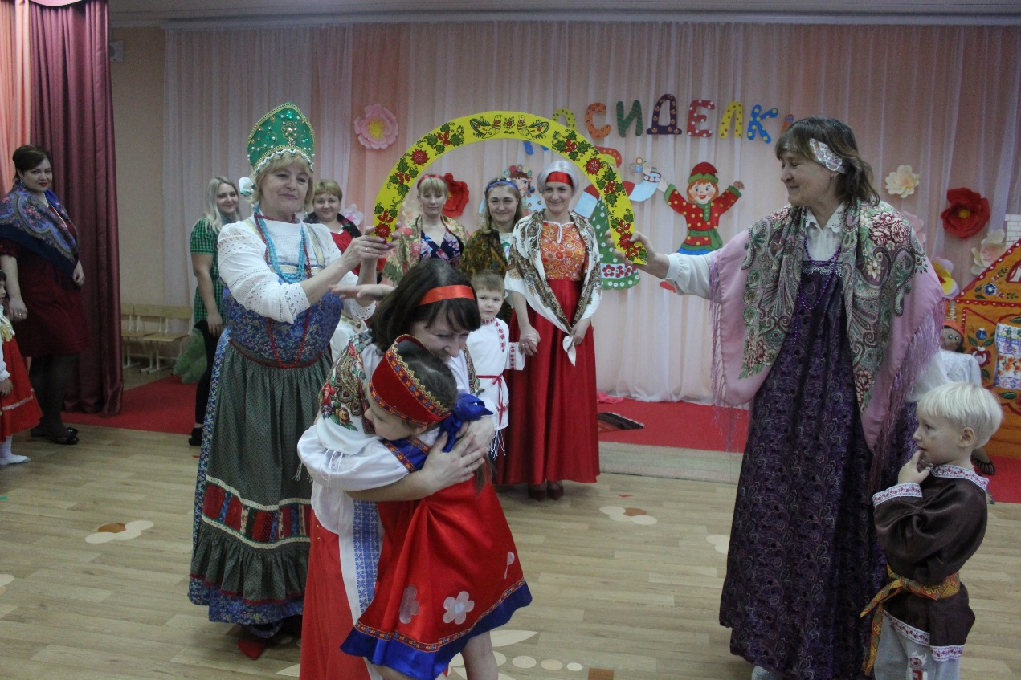

Slide 15


Slide 16
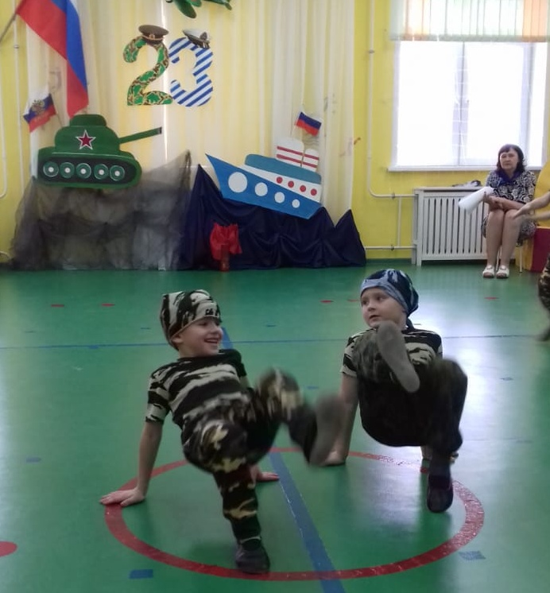
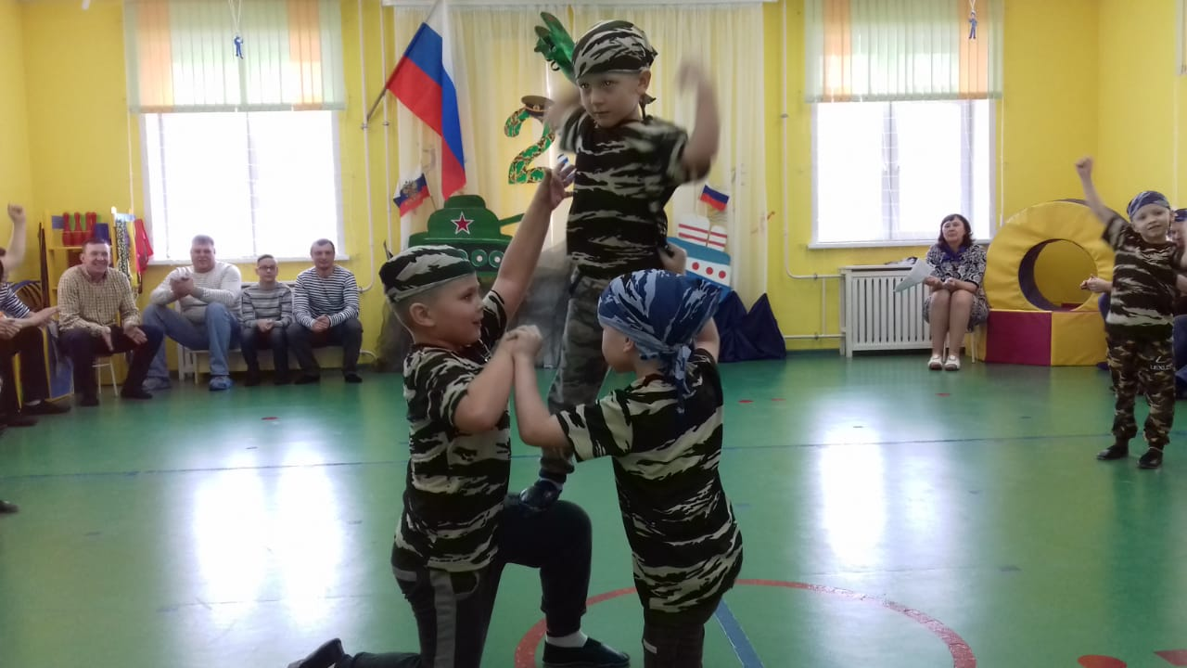
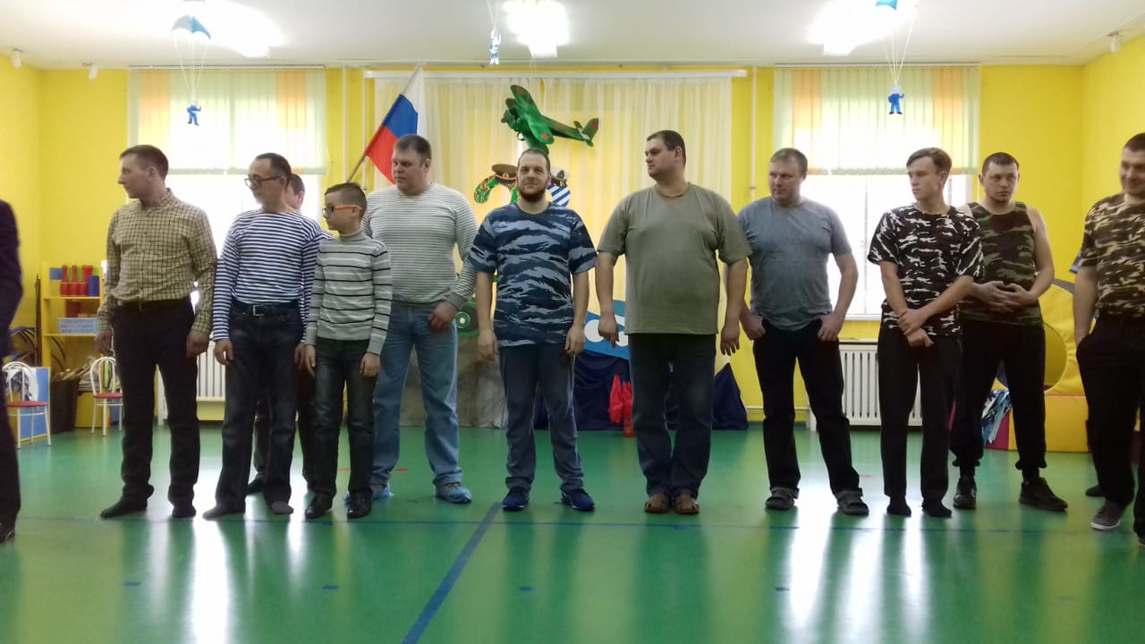
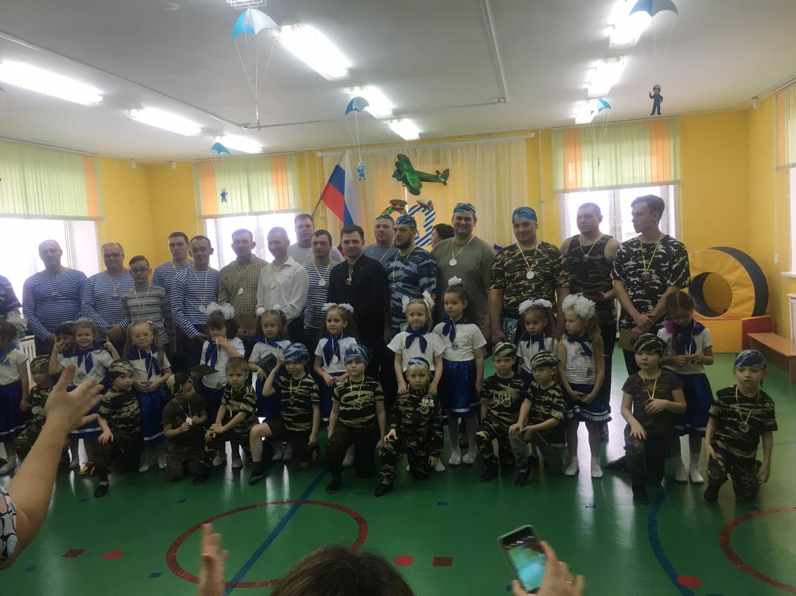

Slide 17
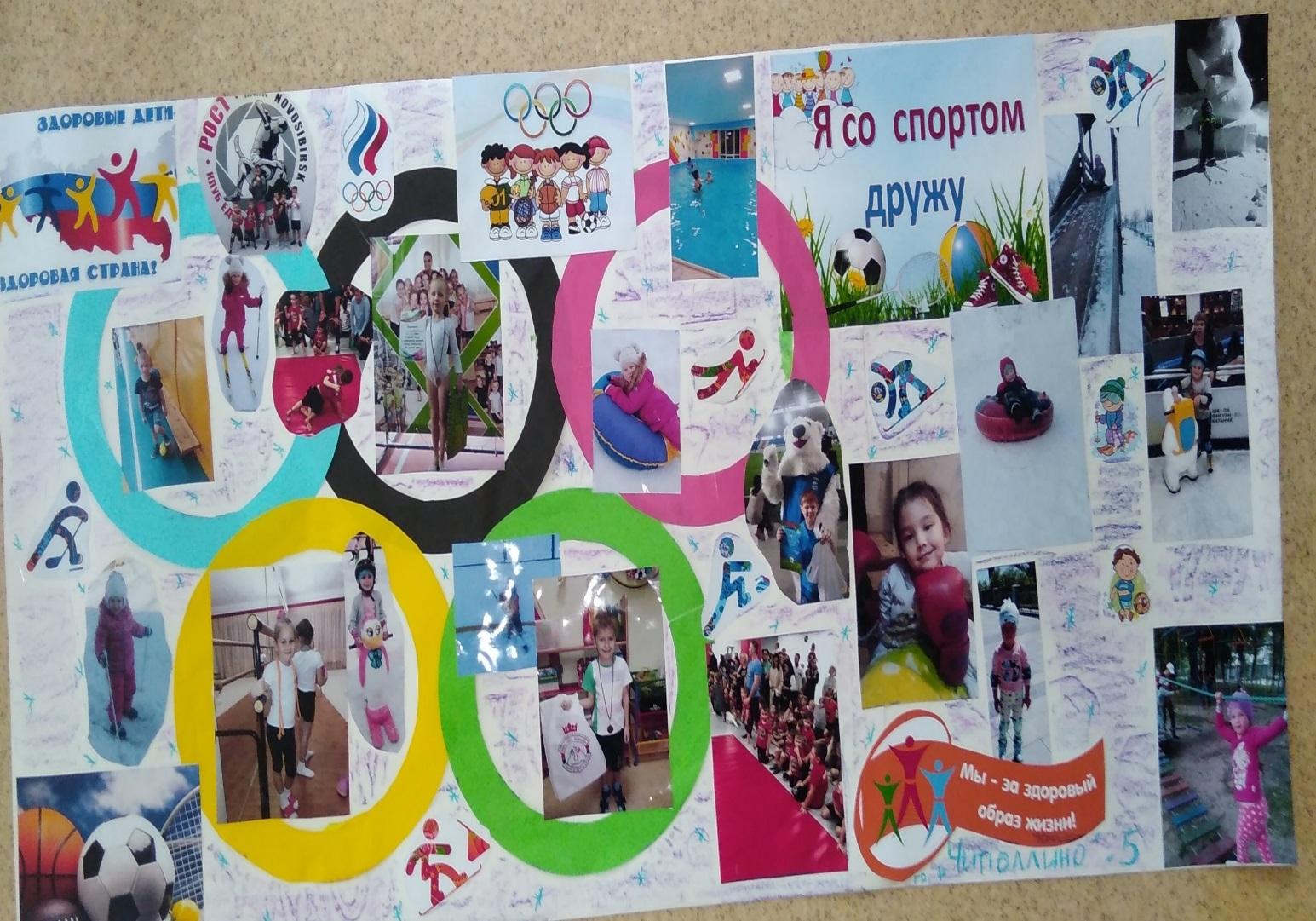
Проект «Друзья спорта»
Цель: расширение представлений детей о зимних видах спорта.
Задачи: познакомить с наиболее популярными зимними видами спорта, развитие положительной мотивации к занятиям спортом, ведению здорового образа жизни. Пополнить словарный запас детей, повышение умственного и речевого развития.

Slide 18
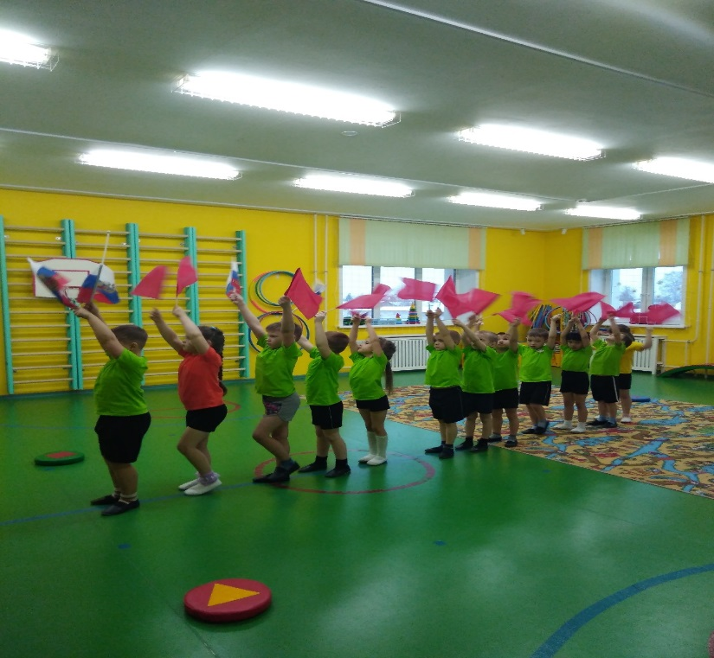
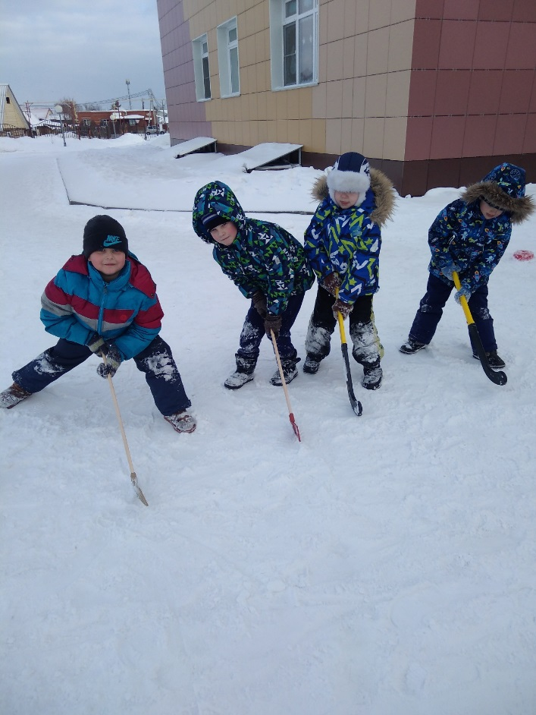
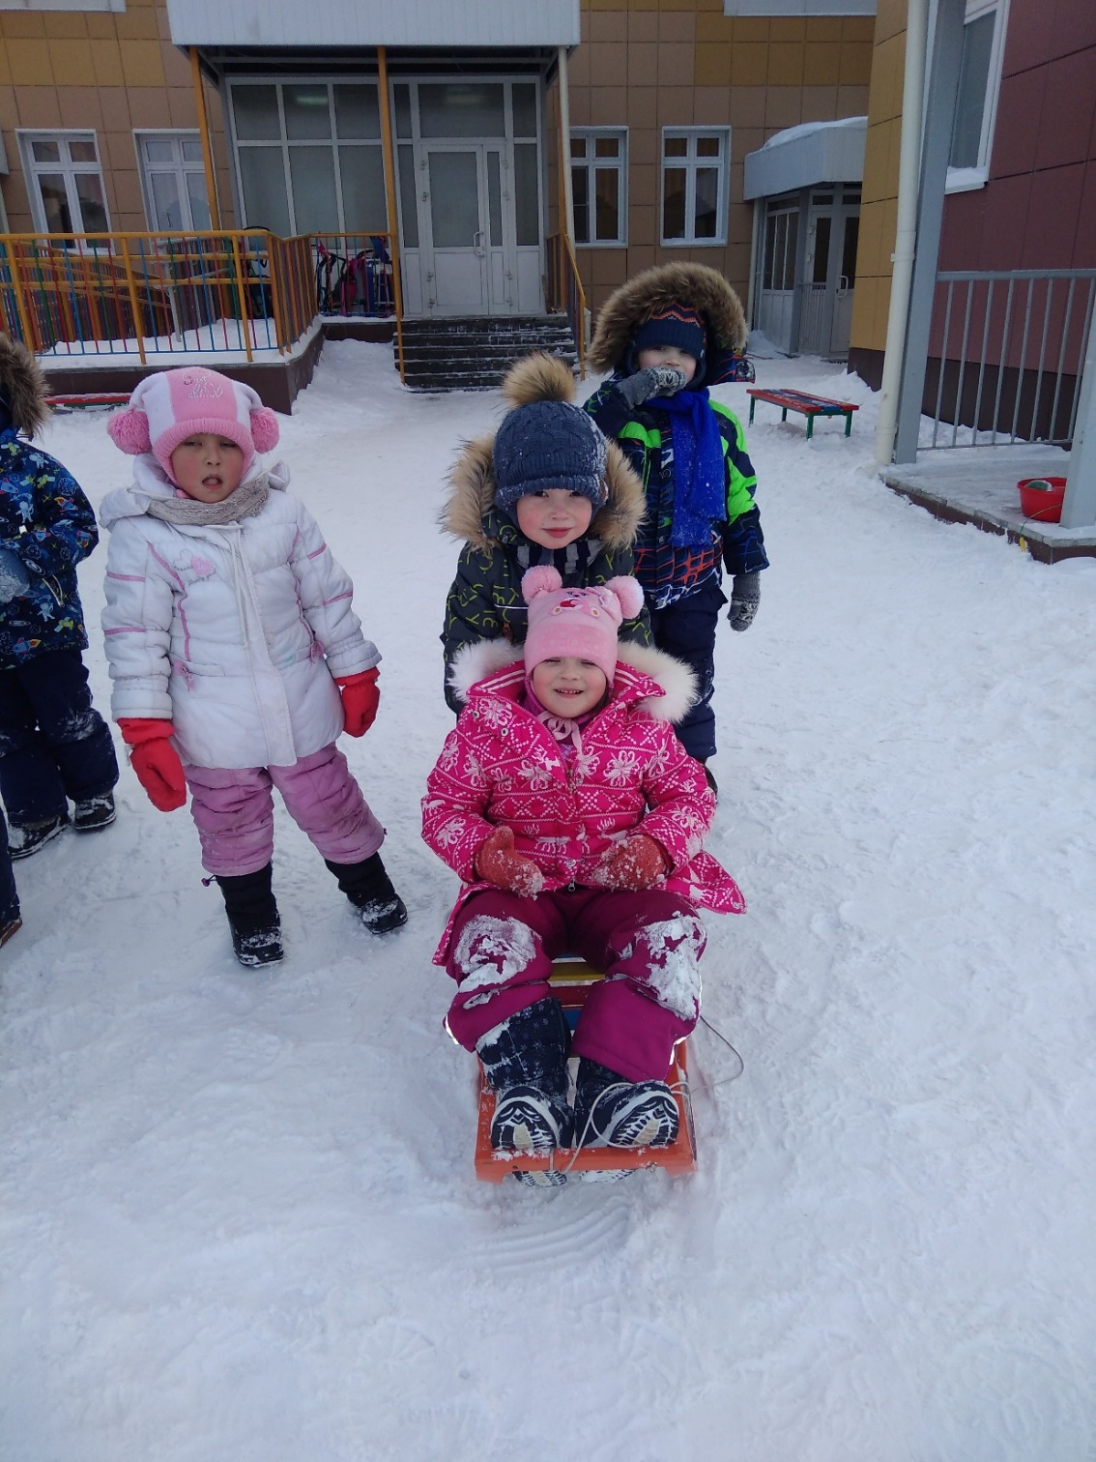
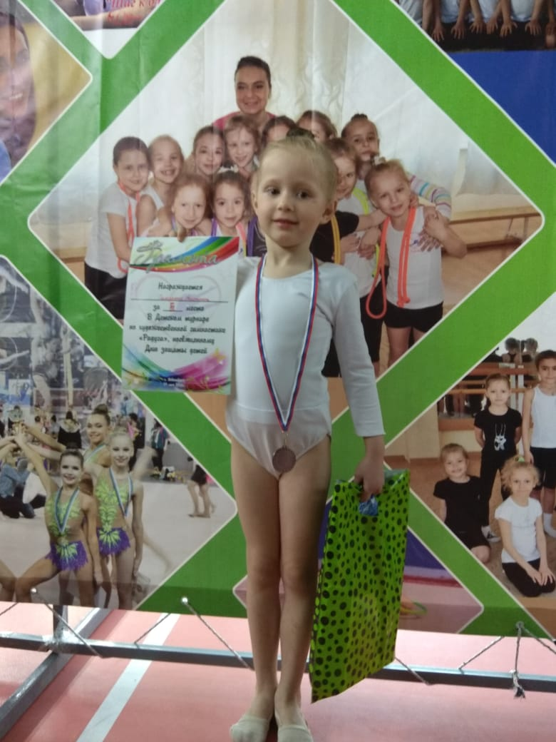
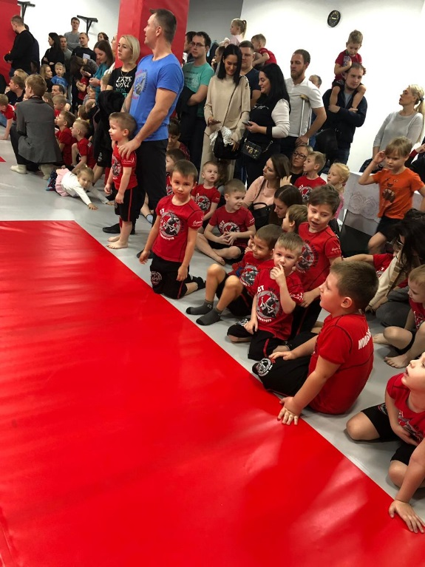

Slide 19

«Знакомимся с Красной книгой»
Цели проекта:
воспитать у детей бережное отношение к окружающей природе;
создать условия для развития познавательных и творческих способностей;
развивать мышление, воображение, связную речь.

Slide 20
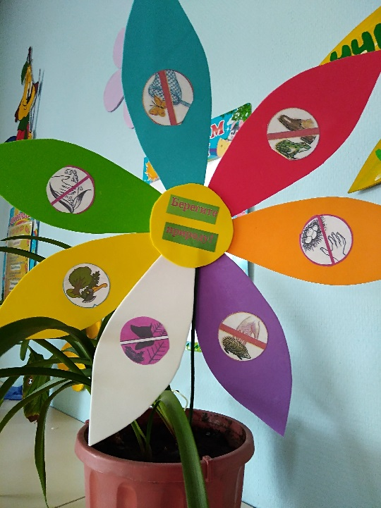
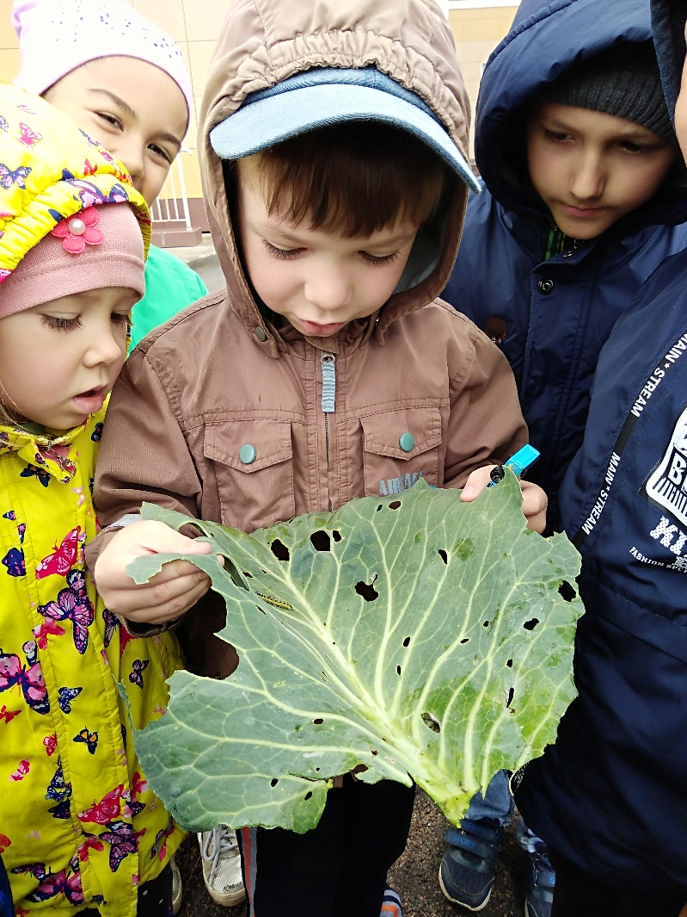
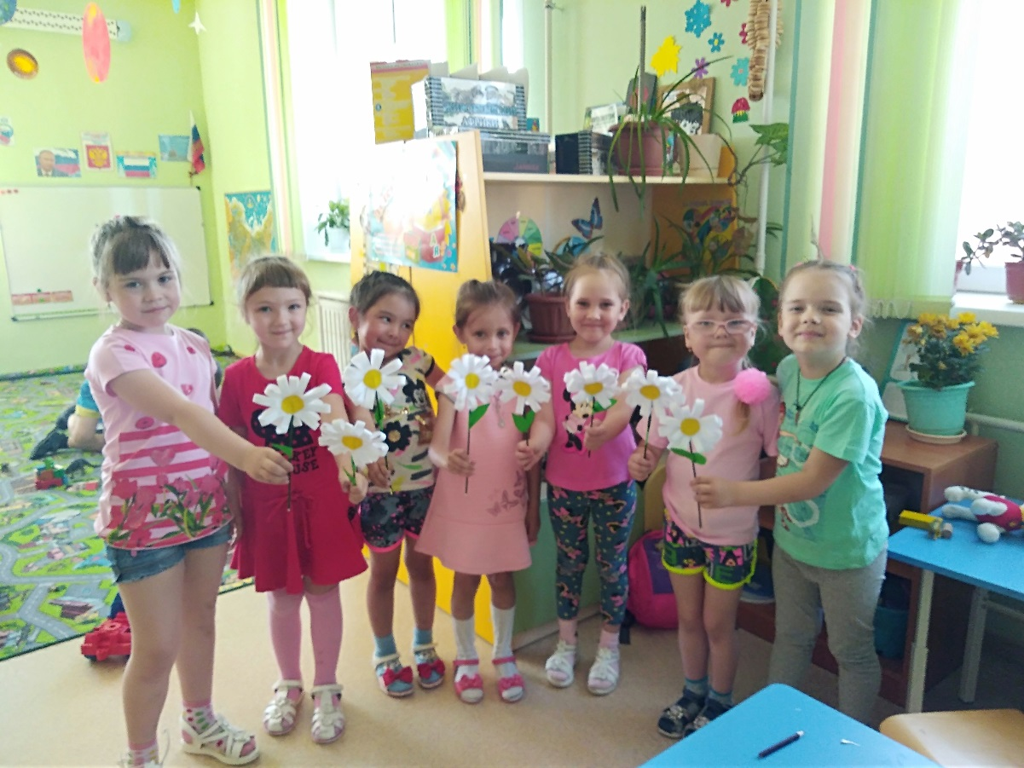
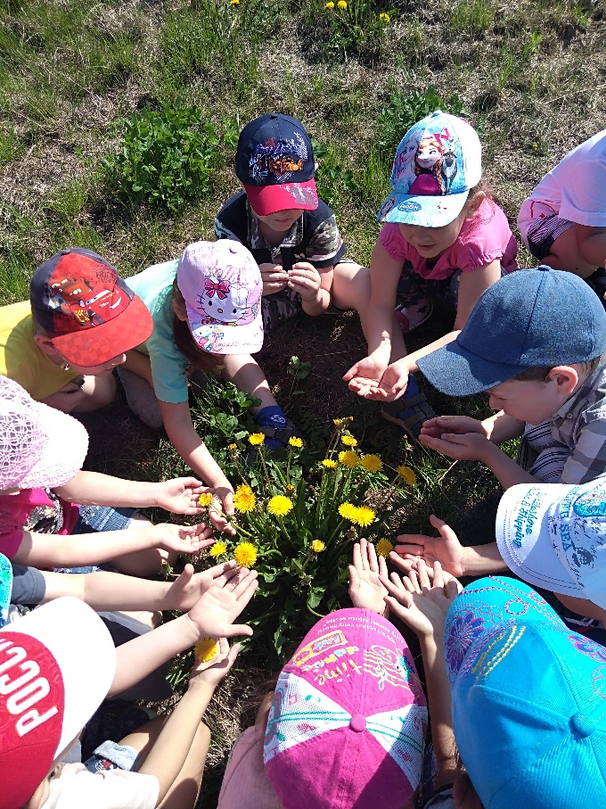
Итог нашей месячной работы Красная книга Новосибирской области. Приходите, поделимся информацией и полученными знаниями.
Мы сами составили правила поведения в лесу и подарили такие напоминалки родителям

Slide 21

Цель проекта:
Формирование целостного восприятия окружающего мира, связанного с именами знаменитых людей России
Задачи:
- приобщать к прошлому и настоящему своей культуры через связь поколений, народные традиции, поэзию, песни. спортивные достижения

Slide 22
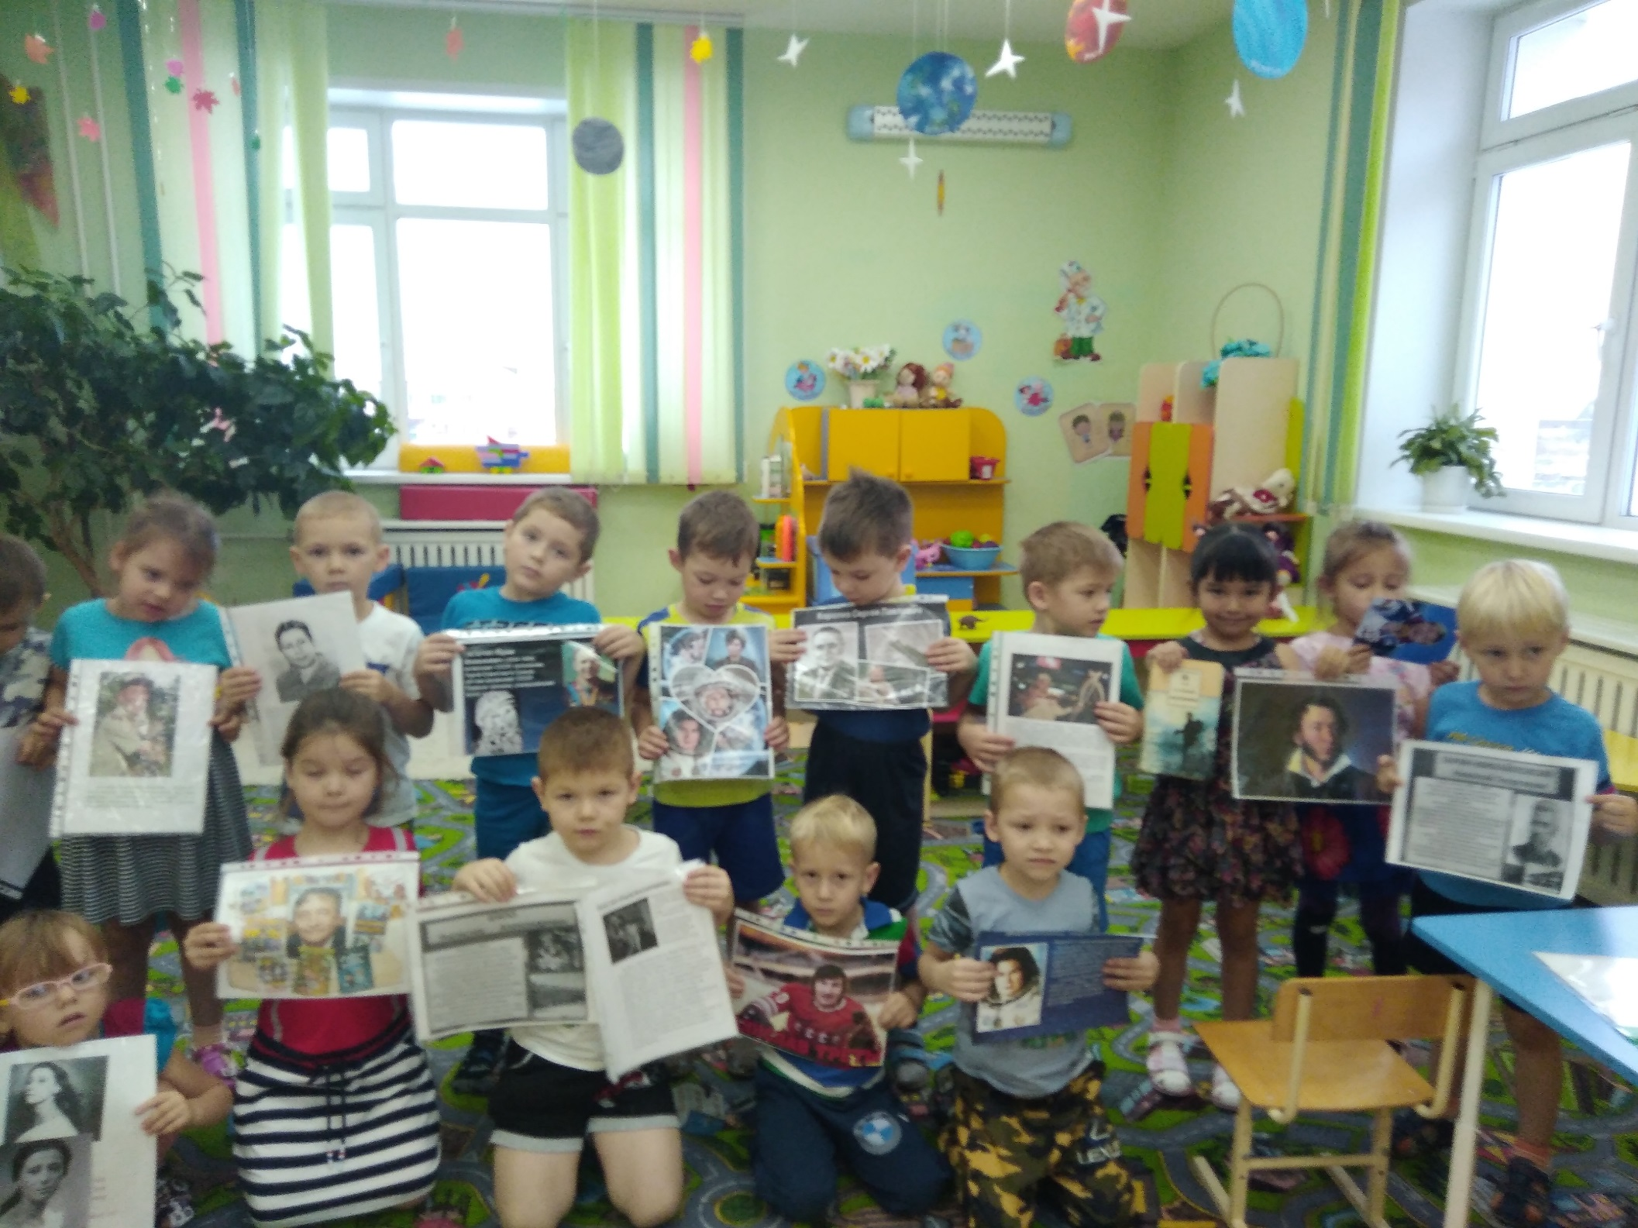
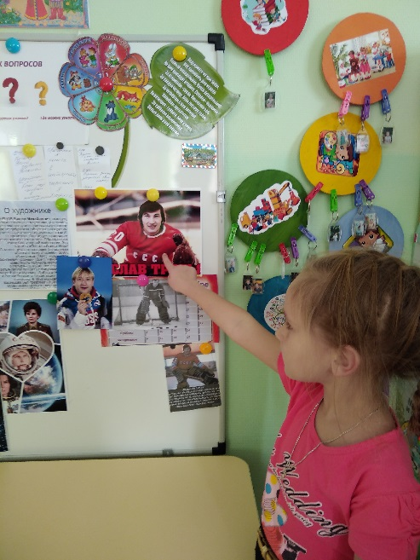
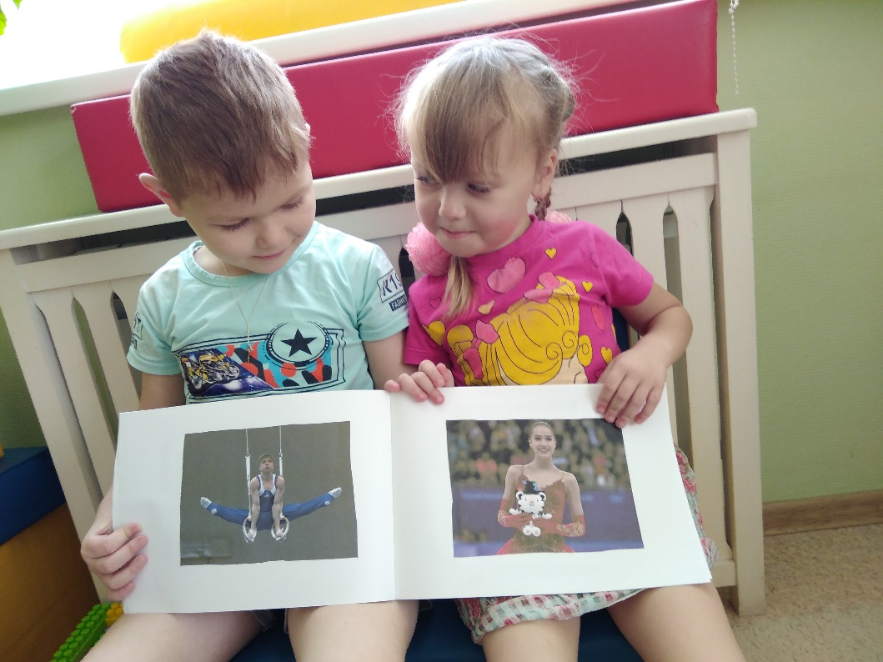

Slide 23
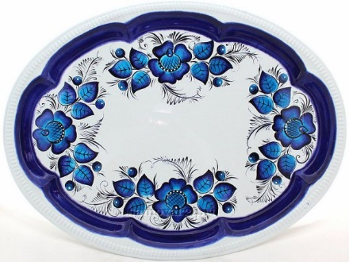
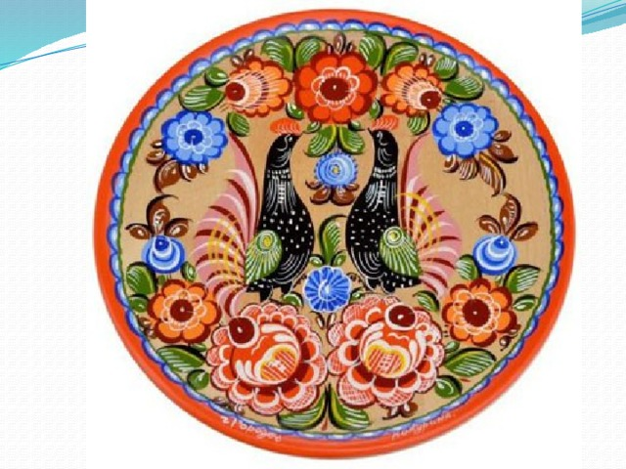
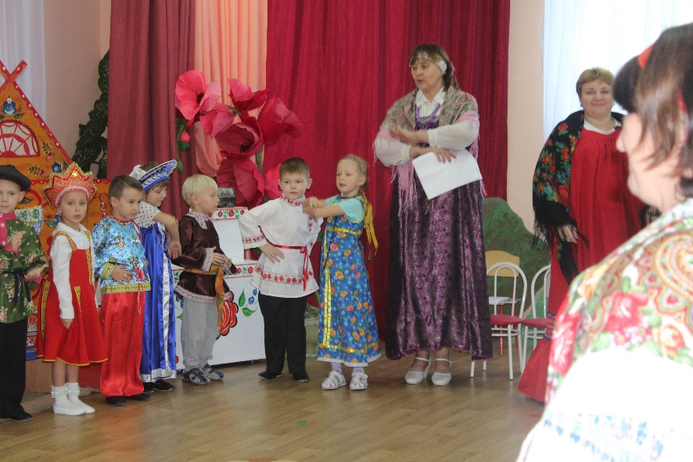
«РОССИЯ МОЯ МАСТЕРОВАЯ»
Цель: создать условия для обогащения знаний детей о народно прикладном творчестве
Программное содержание:
Закрепить знания детей о русском декоративно-прикладном искусстве, о русских промыслах: Гжели, Городце, Хохломе, Дымково, русской народной игрушке
Закреплять навыки творческого рассказывания, (учить придерживаться избранной сюжетной линии
подбирать эпитеты-прилагательные, описывающие изделия русских народных промыслов
Закреплять понимание взаимосвязи русского декоративно-прикладного искусства, русской народной музыки и русского фольклора
Развивать интерес к изучению русской истории, в том числе истории народных промыслов, уважение к труду народных мастеров
Воспитывать патриотизм, гордость за свою Родину

Slide 24
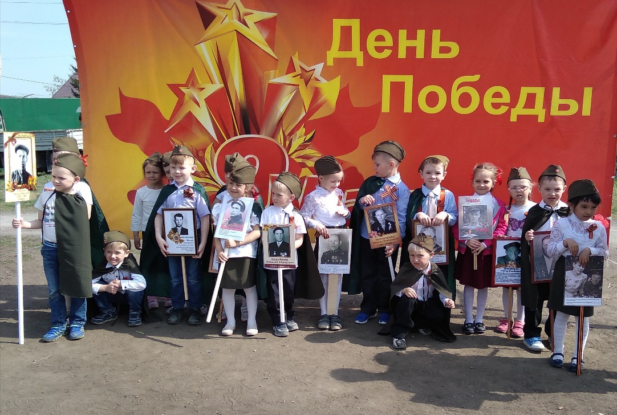
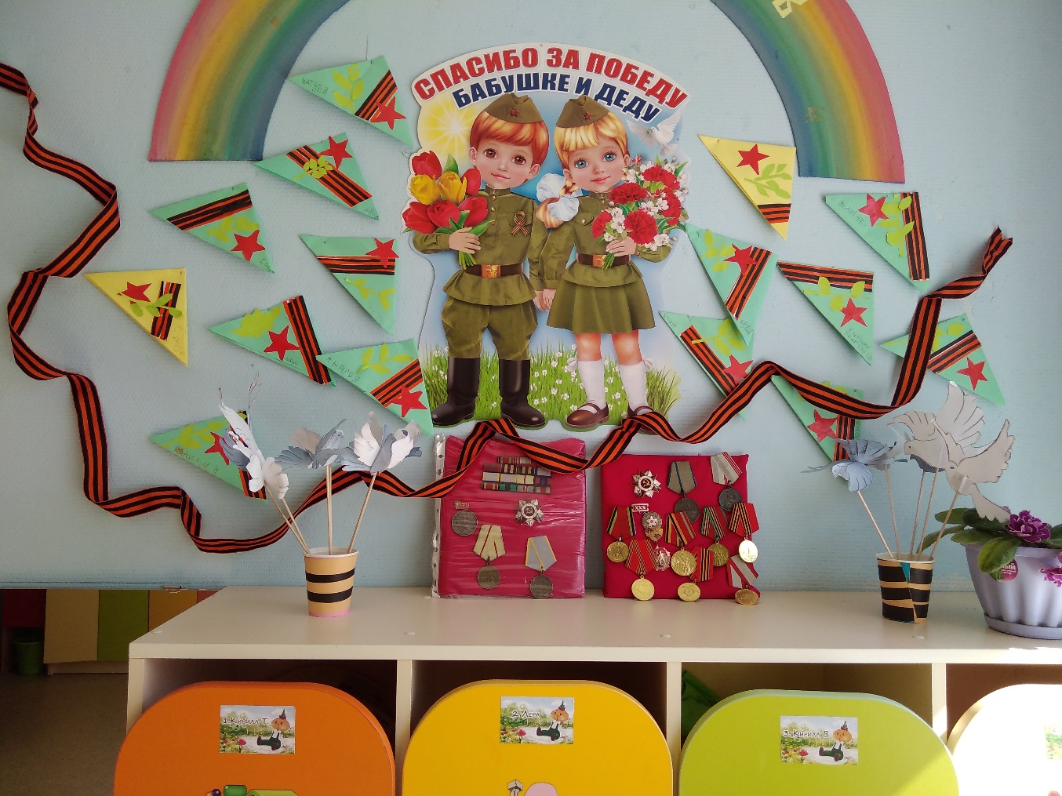
ЦЕЛЬ ПРОЕКТА:
Формирование духовно-нравственного отношения и чувства сопричастности к историческому наследию своего народа.

Slide 25
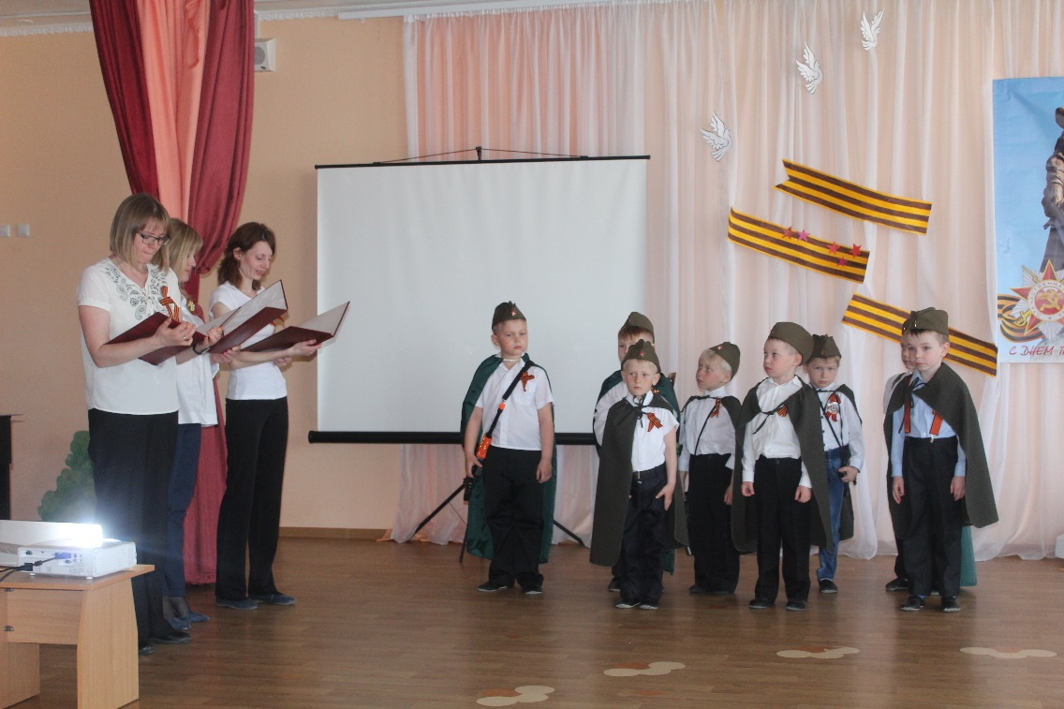
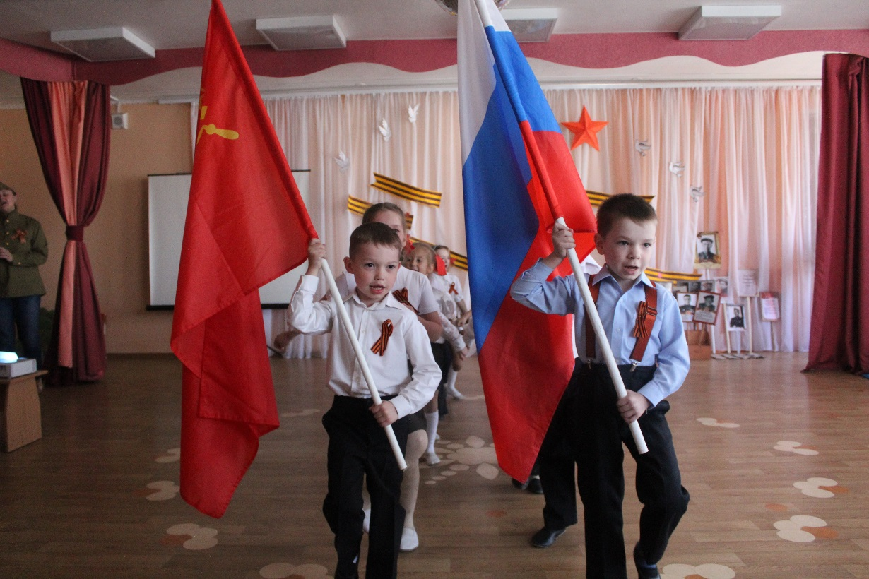
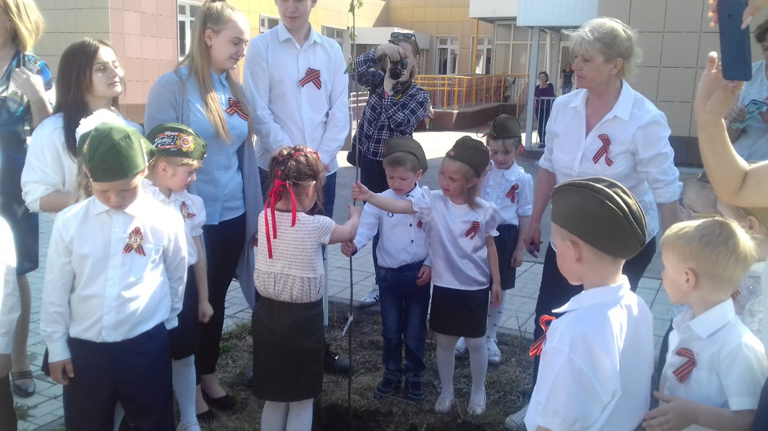
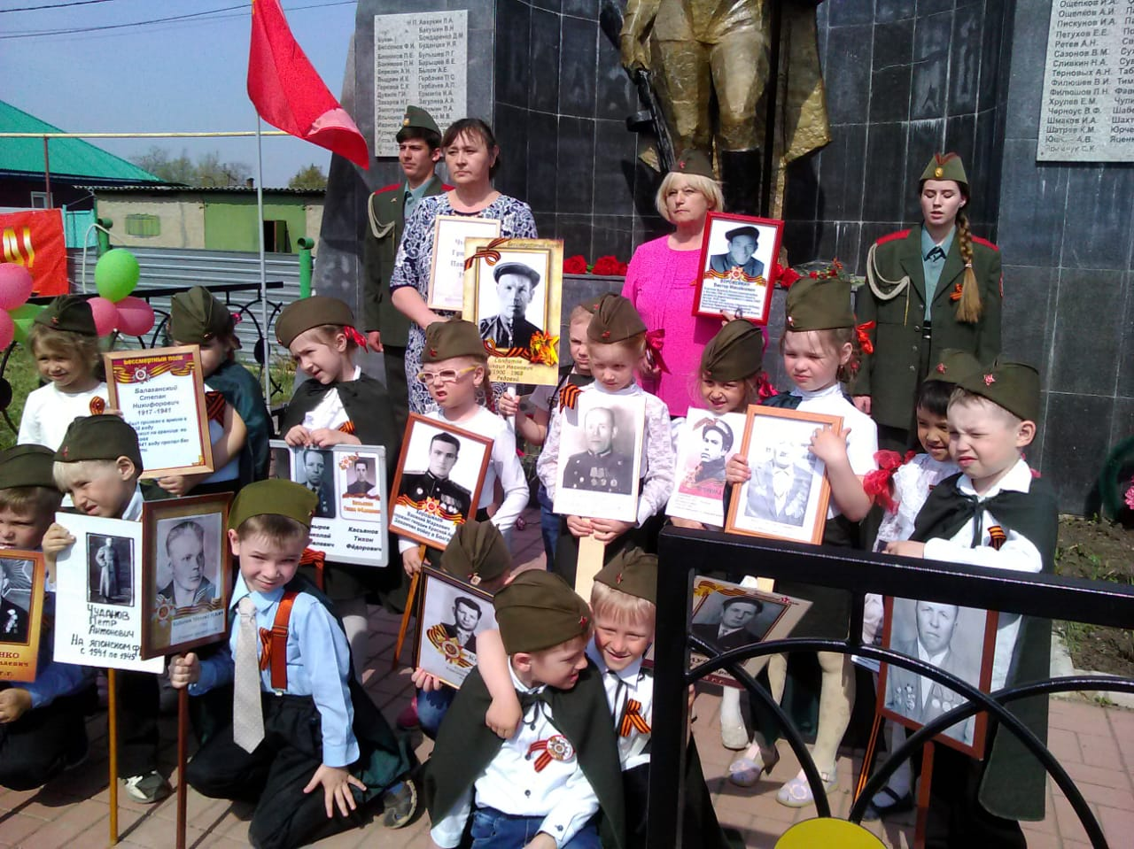

Slide 26
Наше убеждение, русский человек не должен терять своего нравственного авторитета, изначально заложенного в культуру и быт, Мы не имеем права забывать о культурном и историческом прошлом Отечества И мы, как педагоги обязаны вселить в души наших детей гордость, уважение к своей Родине В наших руках все средства формирования маленького человека в большую личность.

